Slide 1
Análisis de la Distribución y Determinantes de los Cobertura de prestadores de salud en Colombia.
Brandon Fino
Mayo 2025

Slide 2
INTRODUCCIÓN
Objetivo del Proyecto:
Evaluar la distribución geográfica y la complejidad de los servicios de salud en Colombia, con el fin de identificar patrones y desigualdades en la oferta de atención médicaContexto:
3 datasets de REPS, con aprox 500mil registros.
Variables incluyen características demográficas, modalidad de servicio, tipo de servicio.

Slide 3
Descripción de bases de datos utilizadas en el ejercicio
Nombre de la Base | Descripción | Fuente
Municipios | Contiene información geográfica y poblacional por municipio, incluyendo superficie, población y región. | DANE
Prestadores | Registra datos de prestadores habilitados, incluyendo nombre, NIT, tipo de prestador y habilitación. | REPS
Sedes | Detalla información de sedes de atención, incluyendo ubicación, tipo de zona y horarios de atención. | REPS
Servicios | Ofrece información sobre servicios prestados, modalidades, niveles de complejidad y horarios de atención. | REPS

Slide 4
Revisión y selección de variables relevantes
Categoría | Variables Principales | Bases de Datos | Descripción Breve
Llaves Geográficas | municipio, cod_dane | Municipios | Identificadores geográficos esenciales para análisis territoriales y geoespaciales.
Datos Poblacionales | poblacion_total, superficie_km2, porcentaje_ruralidad, region | Municipios | Información sobre población total, área y distribución rural-urbana.
Prestadores de Salud | codigo_habilitacion, nombre_prestador, razon_social, nits_nit, clase_prestador, nivel, caracter, habilitado, | Prestadores | Datos que identifican y caracterizan a las instituciones prestadoras de servicios de salud.
Sedes de Servicios | codigo_habilitacion, numero_sede, codigo_prestador, municipio, departamento, tipo_zona, direccion, barrio, centro_poblado, nivel, caracter, sede_principal, habilitado, numero_sede_principal, | Sedes | Información detallada sobre las sedes de prestación de servicios de salud.
Servicios de Salud | codigo_habilitacion, sede_nombre, ambulatorio, hospitalario, unidad_movil, domiciliario, otras_extramural, complejidad_alta, complejidad_media, complejidad_baja | Servicios | Datos sobre los servicios de salud ofrecidos, incluyendo su tipo, modalidad, nivel de complejidad y especialidades específicas.
Resumen de Variables por Categoría

Slide 5
Procesamiento de los datos:
Importación de las bases de datos
Calculo de tasas y transformación de datos
Visualizaciones y reporte de resultados
Duplicados
Nulos
Estandarización de nombres y códigos
Categorias
Exploración e identificación de variables importantes

Slide 6
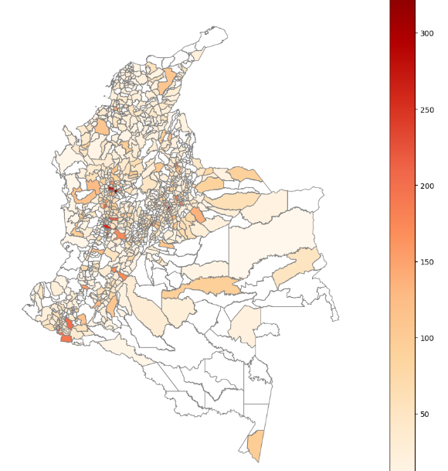
Los prestadores de salud se concentran en mercados desarrollados
Se observa una concentración significativa en departamentos como Bogotá D.C., Antioquia y Quindío, mientras que regiones como Guainía y Vaupés presentan una menor densidad de prestadores.

Slide 7
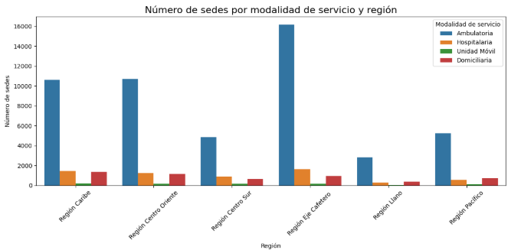
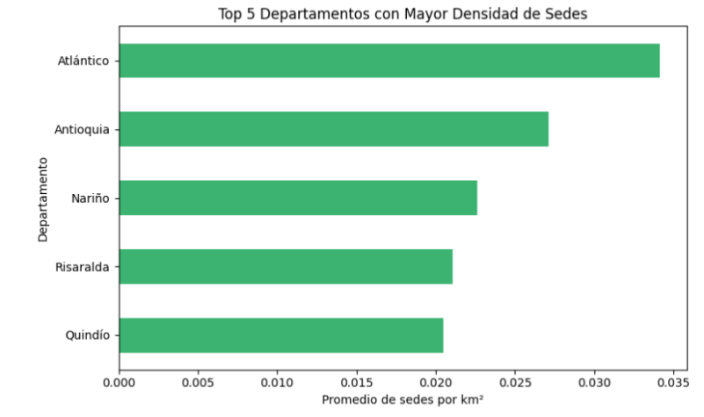
La región central tiene mayor diversidad en la modalidad de prestación de servicio, y las sedes se concentran en departamentos con mercados más desarrollados.
Visualización 3: Número de servicios por cada 100mil habitantes por modalidad de servicio en las regiones de Colombia
Visualización 2: Top 5 Departamentos con
Mayor Densidad de Sedes de Salud

Slide 8
Las variables de complejidad de los servicios, modalidad e infraestructura tienen un efecto significativo en la cobertura de prestadores de salud.
Variable | Coef, | Std,Err, | t | P>|t| | [0,025 | 0,975] | Significancia
const | 16016873,00 | 1907964,00 | 8394744 | 2,17E-10 | 12,27 | 19,76 | Significativo
sedes_por_km2 | 278045116,00 | 29255276,00 | 9504102 | 2,39E-14 | 220,62 | 335,47 | Significativo
media_complejidad_por_100k | 0,49 | 0,03 | 13962430 | 9,93E-34 | 0,42 | 0,55 | Significativo
hospitalario_por_100k | -0,17 | 0,06 | -2975065 | 3,02E+03 | -0,28 | -0,06 | Significativo
ambulatorio_por_100k | 0,15 | 0,02 | 8222697 | 8,23E-10 | 0,11 | 0,19 | Significativo

Slide 9
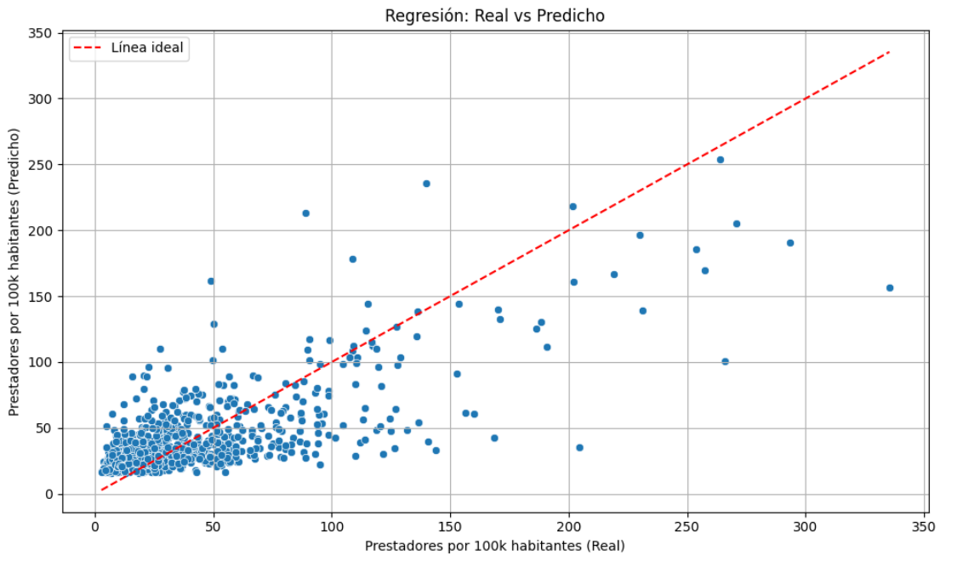
El modelo tiene una capacidad explicativa moderada. Y una relación positiva de las predicciones con los valores reales.
Métrica | Valor
R² | 0.524
R² Ajustado | 0.522
AIC | 7554.195
BIC | 7577.549
Estadístico F | 216.093
Probabilidad (F) | <0.001

Slide 10
Conclusiones:
Los municipios con mayor población, densidad de sedes, mayor complejidad en los servicios que ofrecen, e infraestructura; tienen mayor cobertura de prestadores de salud.
El modelo explica más del 40% de la variabilidad de los prestadores de salud por cada 100mil habitantes.
Se deben diseñar políticas públicas para aumentar la densidad de sedes prestadores a nivel territorial, mejorar la infraestructura y diversidad de modalidad del servicio.

